Slide 1

第三章 栈和队列
邹磊
北京大学 王选计算机研究所
zoulei@pku.edu.cn

Slide 2
课程内容
栈
队列
栈和队列的讨论
典型的线性结构
是操作受限的线性结构

Slide 3
3.1 栈
限制在一端访问的线性表
后进先出(Last-In First-Out，LIFO)，也称“下推表”
‘压栈’(push)与出栈 (pop)
‘栈顶’（top）与‘栈底’(bottom)
出栈
压栈
top
a_{n-1}
a_{n-2}
…
a₀
bottom

Slide 4
栈的主要操作
入栈（ push ）
出栈（pop）
取栈顶元素（ top ）
判断栈是否为空（ isEmpty ）
判断栈是否为满（ isFull ）

Slide 5
3.1.1 栈的ADT
template <class T> // 栈的元素类型为 T
class Stack {
public: // 栈的运算集
void clear(); // 变为空栈
bool push(const T item); // item入栈,成功则返回真,否则返回假
bool pop(T & item); // 返回栈顶内容并弹出,成功返回真,否则返回假
bool top(T& item); // 返回栈顶内容但不弹出,成功返回真,否则返回假
bool isEmpty(); // 若栈已空返回真
bool isFull(); // 若栈已满返回真
};

Slide 6

若入栈顺序为1,2,3,4的话，则出栈的顺序可以有哪些?
  1234
  1243
  1324
  1342
  1423
  1432
  2134
  2143
  ……
Notes:
设k是最后一个出栈的，那么k把序列一切为二；在k之前入栈的元素，一定比在k之后入栈的元素，要提前出栈。WHY?

Slide 7
思考题
  给定一个入栈序列，和一个出栈序列，请你写出一个程序，判定出栈序列是否合法？
  给定一个入栈序列，序列长度为N，请计算由多少种出栈序列？
Notes:
设k是最后一个出栈的，那么k把序列一切为二；在k之前入栈的元素，一定比在k之后入栈的元素，要提前出栈。WHY?

Slide 8
栈的物理实现
顺序栈（Array-based Stack）
  用向量实现
链式栈（Linked Stack）
  用单链表实现

Slide 9
3.1.2 顺序栈
template <class T> class arrStack : public Stack <T> {
private: // 栈的顺序存储
int mSize; // 栈中最多可存放的元素个数
int top; // 栈顶位置，应小于mSize
T *st; // 存放栈元素的数组
public: // 栈的运算的顺序实现
arrStack(int size) { // 创建顺序栈实例
mSize = size;
st = new T[mSize];
top = -1;
}

Slide 10
arrStack() { // 创建一个顺序栈的实例
top = -1;
}
~arrStack() { // 析构函数
delete [] st;
}
void clear() { // 清空栈内容
top = -1;
}
}

Slide 11
运算集
入栈
出栈
从栈顶读取，但不弹出
变空栈
栈满时，返回非零值

Slide 12
top
b
top
a
a
top
空栈
a 进栈
b 进栈
(1)
(2)
(3)
top
e
top
e
e
d
d
top
d
c
c
c
b
b
b
a
a
a
e 进栈
f 进栈溢出
e 退栈
(4)
(5)
(6)

Slide 13
d
top
c
c
b
top
b
b
a
a
top
a
d 退栈
c 退栈
b 退栈
(7)
(8)
(9)
a
top
a 退栈
top
空栈
top
退栈溢出
(10)
(11)
(12)

Slide 14
顺序栈的溢出
上溢（Overflow）
  当栈中已经有maxsize个元素时，如果再做进栈操作，所产生的“无空间可用”现象
下溢（Underflow）
  空栈进行出栈所产生的“无元素可删”现象

Slide 15
入栈
bool arrStack<T>::push(const T item) {
if (top == mSize-1) { // 栈已满
cout << "栈满溢出" << endl;
return false;
}
else { // 新元素入栈并修改栈顶指针
st[++top] = item; “先执行++，而后执行进栈操作！”
return true;
}
}

Slide 16
出栈
bool arrStack<T>::pop(T & item) { // 出栈的顺序实现
if (top == -1) { // 栈为空
cout << "栈为空，不能执行出栈操作"<< endl;
return false;
}
else {
item = st[top--]; // 返回栈顶元素并修改栈顶指针
return true;
}
}

Slide 17
从栈顶读取，但不弹出
bool arrStack<T>:: top(T & item) { // 返回栈顶内容，但不弹出
if (top == -1) { // 栈空
cout << " 栈为空，不能读取栈顶元素"<< endl;
return false;
}
else {
item = st[top];
return true;
}
}

Slide 18
其他算法
清空栈
  void arrStack<T>::clear() {
  top = -1;
  }
判断栈满：返回非零值（真值true）
  bool arrStack<T>:: isFull() {
  return (top == mSize-1) ;
  }

Slide 19
双栈共享一个栈空间
0 maxSize-1
V
b[0] t[0] t[1] b[1]
栈底
栈顶
栈顶
栈底

Slide 20
3.1.3 链式栈
链式栈
  栈的链式存储结构，是运算受限的链表
  指针方向：从栈顶向栈底
  只能在链表头部进行操作，故链表没有必要像单链表那样附加头结点。
  栈顶指针就是链表的头指针（top）
  无栈满问题（但存在栈空约束）
top
栈顶
栈底

Slide 21
链式栈的创建
template <class T>
class lnkStack : public Stack <T> {
private: // 栈的链式存储
Link<T>* top; // 指向栈顶的指针
int size; // 存放有效元素的个数
public: // 栈运算的链式实现
lnkStack(int defSize) { // 构造函数
top = NULL;
size = 0;
}
~lnkStack() { // 析构函数
clear();
}
}

Slide 22
运算集：压栈
// 入栈操作的链式实现
bool lnkStack<T>:: push(const T item) {
//创建一个新节点，并使其next域赋值top;
Link<T>* tmp = new Link<T>(item, top);
top = tmp;
size++;
return true;
}
Link(const T info, Link* nextValue) {
data = info;
next = nextValue;
}

Slide 23
运算集：出栈
bool lnkStack<T>:: pop(T& item) {// 出栈操作的链式实现
Link <T> *tmp;
if (size == 0) {
cout << "栈为空，不能执行出栈操作"<< endl;
return false;
}
item = top->data;
tmp = top->next;
delete top;
top = tmp;
size--;
return true;
}

Slide 24
顺序栈和链式栈的比较
时间效率
  所有操作都只需常数时间
  顺序栈和链式栈在时间效率上难分伯仲
空间效率
  顺序栈须说明一个固定的长度
  链式栈的长度可变，但增加结构性开销
实际应用中，顺序栈比链式栈用得更广泛些

Slide 25

3.1.4 栈的应用
满足后进先出特性，都可以使用栈，应用广泛
常用来处理具有递归结构的数据应用
  深度优先搜索
  子程序／函数调用的管理
  （消除）递归
应用举例
  递归
  表达式求值

Slide 26


1、栈与递归
递归概念
  是指在调用一个函数的过程中又直接调用或间接调用了函数自身
间接调用
int f1(int a)
{
int b;
b=fn2(a+1);
}
int f2(int s)
{
int c;
c=fn1(s-1);
}
直接调用
long fact(int n) {//求阶乘
if (n==1)
return 1;
return n*fact(n-1);
}

Slide 27
递归调用过程示例
函数副本1
函数副本2
函数副本n-1
函数副本n
递归入口
递归入口
递归入口
递归入口
……
递归出口
Notes:
递归是一种特殊u的函数调用

Slide 28
递归的实现
一个问题能否用递归实现，看其是否具有下面特点
  有递推公式（1个或多个）
  有递归结束条件（1个）
编写递归函数时，程序中必须有相应的语句
  一个（或者多个）递归调用语句
  测试结束语句
  先测试，后递归调用
递归程序的特点
  易读、易编，但占用额外内存空间。
Notes:
一个问题要用递归方法来解决必须符合两个条件：
1、可以把一个问题转化成一个新的问题，而新问题的解法和原问题的解法完全相同，只是处理对象的规模不同。
2、要有一个明确的递归结束条件

Slide 29
函数运行时的存储分配
静态分配
  在非递归情况下，数据区的分配可以在程序运行前进行，一直到整个程序运行结束才释放，这种分配称为静态分配。
  采用静态分配时，函数的调用和返回处理比较简单，不需要每次分配和释放被调函数的数据区
动态分配
  在递归（函数）调用的情况下，被调函数的局部变量不能静态地分配某些固定单元，而必须每调用一次就分配一份，以存放当前所使用的数据，当返回时随即释放。【大小不确定，值不确定】
  动态分配在内存中开辟一个称为运行栈的足够大的动态区

Slide 30
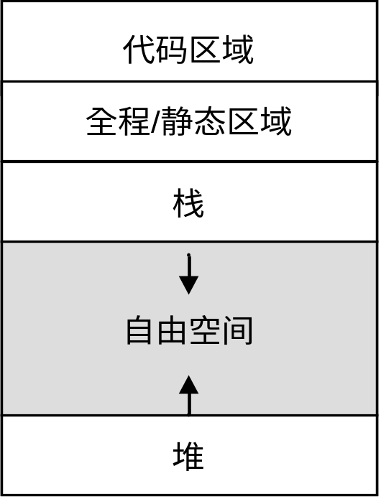
动态存储分配
用作动态数据分配的存储区，分为堆（heap）和栈（stack）
  堆区域则用于不符合LIFO（诸如指针的分配）的动态分配
  栈用于分配发生在后进先出LIFO风格中的数据（诸如函数的调用）
存放全局变量和静态变量
存放函数的形式参数/局部变量，由编译器分配并自动释放
用malloc或者new申请的内存空间，需要手工释放

Slide 31
运行栈中的活动记录
函数活动记录是动态存储分配中的基本单元
  当调用函数时，函数的活动记录包含为其局部数据分配的存储空间
自变量（参数）
自变量（参数）空间
用作薄记信息的空间，
用做记录信息
诸如返回地址
诸如返回地址
用作局部变量的空间
局部变量
用作局部
用作局部
临时变量的空间
临时变量的空间

Slide 32
运行栈中的活动记录
运行栈随着程序执行时发生的调用链或生长或缩小
  每次调用执行进栈操作，把被调函数的活动信息压入栈顶
  函数返回执行出栈操作，恢复到上次调用所分配的数据区
一个函数在运行栈上可以有若干不同的活动记录，每个都代表了一个不同的调用
  递归深度决定运行栈中活动记录的数目
  同一局部变量在不同的递归层次被分配给不同的存储空间

Slide 33
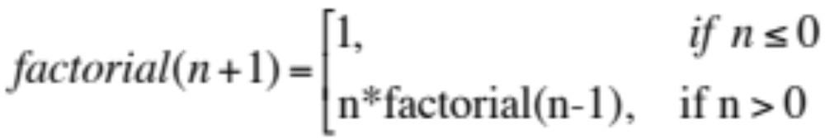
举例1：阶乘n！
阶乘n！的递归定义
递归入口
  factorial(n-1)
递归出口
  n≤0

Slide 34
程序实现
//递归函数
long factorial(long n)
{
if (n==0)
return 1;
else
//递归调用
return n * factorial( n-1) ;
}
//非递归函数
long factorial(long n)
{
int m = 1;
int i ;
if (n>0)
for ( i = 1; i <= n; i++ )
m = m * i ;
return m ;
}

Slide 35
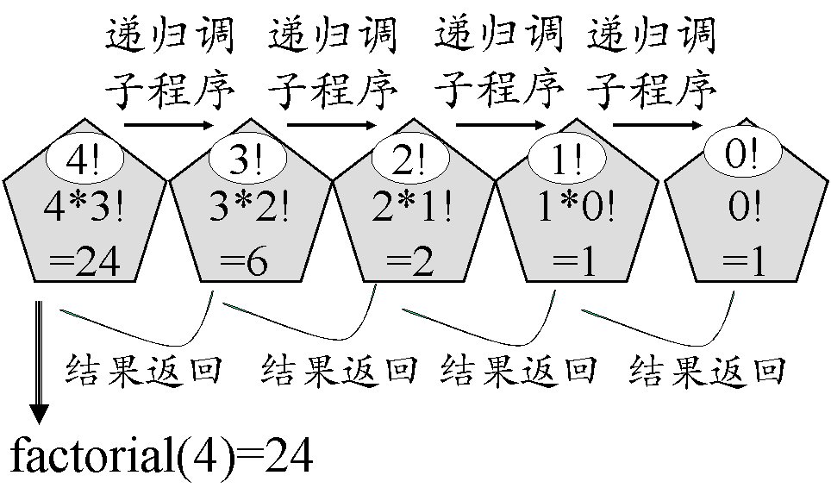
递归过程示意图(4!)

Slide 36
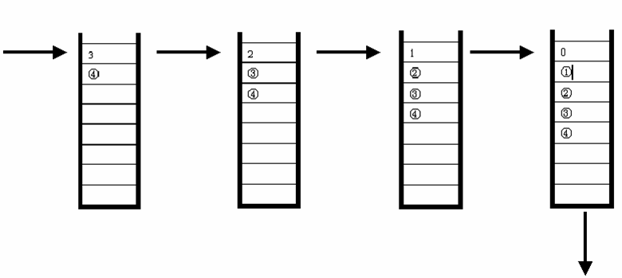
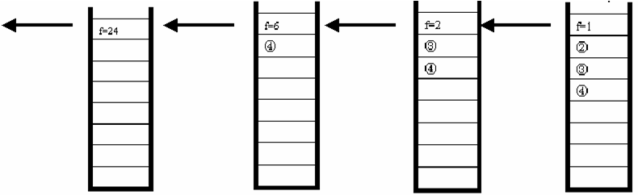
栈的变化

Slide 37
2、表达式的求值
表达式的组成
  基本符号集：由{0，1，…，9，+，-，*，/，（，）} 等16个基本符号组成；
  语法成分集：由{ <表达式> , <项> , <因子> , <常数> , <数字> } 5个语法成分组成；
  语法公式集 ：“::=”是规则定义符。
一个表达式由操作数(亦称运算对象)、操作符 (亦称运算符) 和分界符组成。

Slide 38
表达式的分类
算术表达式有三种表示：
  中缀(infix)表示
  <操作数> <操作符> <操作数>，如 A+B；
  前缀(prefix)表示
  <操作符> <操作数> <操作数>，如 +AB；
  后缀(postfix)表示
  <操作数> <操作数> <操作符>，如 AB+；

Slide 39
中缀表达式的递归定义
中缀计算表达式的递归定义
  <表达式> ∷ = <项> + <项> | <项> － <项> | <项>
  <项> ∷ = <因子> * <因子> |<因子> / <因子> |<因子>
  <因子> ∷ = <常数> | （ <表达式> ）
  <常数> ∷ = <数字> |<数字> <常数>
  <数字> ∷ = 0 | 1 | 2 | 3 | 4 | 5 | 6 | 7 | 8 | 9

Slide 40
中缀表达式的计算次序
(1)先执行括号内的计算，后执行括号外的计算
  在具有多层括号时，按层次反复地脱括号
  左右括号必须配对
(2)在无括号或同层括号时，先乘(*) 、除(／)，后作加(+)、减(-)
(3)在同一个层次，若有多个乘除（*、／）或加减 (+，-)的运算，那就按自左至右顺序执行

Slide 41
后缀表达式（逆波兰式）
<表达式>∷= <项><项>+|<项><项>－|<项>
<项>∷=<因子><因子>*|<因子><因子>/|<因子>
<因子> ::= <常数>
<常数>∷= <数字>|<数字><常数>|
<数字>∷= 0 | 1 | 2 | 3 | 4 | 5 | 6 | 7 | 8 | 9
在高级语言程序设计中，使用后缀表达式进行算术表达式的求值计算！

Slide 42
后缀表达的计算规则
后缀表达式不含括号！
运算符放在两个参与运算的语法成分的后面；
所有求值计算皆按运算符出现的顺序，严格从左向右进行。

Slide 43
后缀求值示例
中缀表达式
( 23 + 34 * 45 / ( 5 + 6 + 7 ) )
后缀表达式
34 45 * 5 6 + 7 + / +
Notes:
操作数的次数实际上未发生变化
操作符的次序发生了变化，在后缀表达式中需要把中缀的次序表示出来

Slide 44
如何转换?
在中缀和后缀表达式中
  操作数的次序保持不变、操作符的次序发生改变
中缀表达式中，操作符的次序受下列因素影响
  先括号内、后括号外
  先乘除而后加减
  同级别先左后右
后缀表达式中，操作符的次序要与中缀表达式中的计算次序保持一致！！
如何保持一致? 借助栈进行排序

Slide 45

中缀到后缀表达式的转换
思路：利用栈来记录表达式中的运算符
当输入是操作数，直接输出到后缀表达式序列
当输入的是左括号时，也把它压栈
当输入的是运算符时
  While (以下循环)
    If（栈非空 and 栈顶不是左括号 and 输入运算符的优先级 “≤”栈顶运算符的优先级）时
      将当前栈顶元素弹栈，放到后缀表达式序列中（此步反复循环，直到上述if条件不成立）; 将输入的运算符压入栈中。
    Else 把输入的运算符压栈（>当前栈顶运算符才压栈！）

Slide 46
…转换(续)
当输入的是右括号时，先判断栈是否为空
  若为空（括号不匹配），异常处理，清栈退出；
  若非空，则把栈中的元素依次弹出
    遇到第一个左括号为止，将弹出的元素输出到后缀表达式的序列中（弹出的开括号不放到序列中）
    若没有遇到开括号，说明括号也不匹配，做异常处理，清栈退出

Slide 47

…转换(续)
最后，当中缀表达式的符号序列全部读入时，若栈内仍有元素，把它们全部依次弹出，都放到后缀表达式序列尾部。
  若弹出的元素遇到开括号时，则说明括号不匹配，做错误异常处理，清栈退出

Slide 48
中缀表达式→后缀表达式
输入中缀表达式：
23
＋
(
34
*
45
)
/
(
5
＋
6
＋
7
)
栈的状态
输出后缀表达式：

Slide 49
后缀表达式求值
思路：利用栈来记录后缀表达式中的两个操作数
循环：依次顺序读用户键入的符号序列，组成并判别语法成分的类别
  1.当遇到的是操作数，则压入栈顶；
  2.当遇到的是运算符, 就从栈中两次取出栈顶，按照运算符对这两个操作数进行计算。然后将计算结果压入栈顶。
如此继续，直到遇到符号＝, 这时栈顶的值就是输入表达式的值。

Slide 50
后缀表达式求值
待处理后缀表达式：
23
34
45
*
5
6
＋
7
＋
/
＋
栈状态的变化
1530
11
18
85
108

Slide 51
计算器类的实现
// Class Declaration 类的说明
class Calculator {
private:
Stack<double> s; // 这个栈用于压入保存操作数
bool GetTwoOperands(double& opd1,double& opd2); // 从弹出两个操作数
void Compute(char op); // 取两个操作数，并按op对两个操作数进行计算
public:
Calculator(void){} ; // 创建计算器实例，开辟一个空栈
void Run(void); // 读入后缀表达式，遇到符号"="时，求值计算结束
void Clear(void); // 计算器的清除，为随后的下一次计算做准备
};

Slide 52
部分成员函数的程序实现
bool Calculator::GetTwoOperands(double& opd1, double& opd2) {
if (s.isEmpty()) {
cerr << "Missing operand!" <<endl;
return false;
}
s.pop(&opd1); // 右操作数
if (s.isEmpty()) {
cerr << "Missing operand!" <<endl;
return false;
}
s.pop(&opd2) ; // 左操作数
return true;
}

Slide 53
void Calculator::Compute（char op）
{
Boolean result;
double operand1, operand2;
result = GetTwoOperands(operand1,operand2);
if(result == True)
switch(op)
{

Slide 54
case '+': S.Push(operand2 + operand1);
break;
case '-': S.Push(operand2 - operand1);
break;
case '*': S.Push(operand2 * operand1);
break;
case '/’:
if(operand1 == 0.0)
{
cerr<<"Divided by 0!"<<endl;
S.ClearStack();
}
else
S.Push(operand2 / operand1);
break;
}
else
S.ClearStack();
}

Slide 55
void Calculator::Run(void)//读入表达式，遇到操作数则入栈，遇到操作符则从栈中连续弹出两个操作数计算，直至遇到“=”结束。{
char c;
double newoperand;
while(cin>>c, c != '=') {
case '+':
case '-':
case '*':
case '/':
Compute(c);
break;
default:
cin.pushback(c);
cin >> newoperand;
S.push(newoperand);
break;
}

Slide 56
if (!S.IsEmpty())
cout << S.top() << endl; //印出求值的最后结果
} //end calculator::run(void)
void Calculator::Clear(void)
{
S.ClearStack();
}
[后缀计算器的类定义，结束]

Slide 57
3.2 队列(Queue)
队列是只允许在一端删除，在另一端插入的线性表
允许删除的一端叫做队头(front)，允许插入的一端叫做队尾(rear)
特性
  先进先出(FIFO, First In First Out)
a₀ a₁ a₂ a_{n-1}
……
front
rear

Slide 58
队列的主要操作
入队列（enQueue）
出队列（deQueue）
取队首元素（getFront）
判断队列是否为空（isEmpty）

Slide 59
抽象数据类型
template <class T>
class Queue {
public: // 队列的运算集
void clear(); // 变为空队列
bool enQueue(const T item);
// 将item插入队尾，成功则返回真，否则返回假
bool deQueue(T& item);
// 返回队头元素并将其从队列中删除，成功则返回真
bool getFront(T& item);
// 返回队头元素，但不删除，成功则返回真
bool isEmpty(); // 返回真，若队列已空
bool isFull(); // 返回真，若队列已满
};

Slide 60
队列的实现方式
顺序队列
  顺序表实现
链式队列
  单链表实现

Slide 61
3.2.1 顺序队列
用向量存储队列元素，用两个变量分别指向队列的前端(front)和尾端(rear)
  front：指向当前待出队的元素位置（地址）
  rear： 指向当前待入队的元素位置（地址）
当前队尾元素的直接后继“空”位置
front
rear
0 | 1 | 2 | 3 | 4

Slide 62
队列示意
Q.front
Q.rear
Q.front
0
k₀
1
k₁
2
k₂
3
Q.rear
4
Q.front
5
k₄
6
k₅
7
Q.rear
队列空
再进队一个元素如何？

Slide 63
队列的溢出
上溢
  当队列满时，再做进队操作，所出现的现象
下溢
  当队列空时，再做删除操作，所出现的现象
假溢出
  当 rear = mSize-1 时，再作插入运算就会产生溢出，如果这时队列的前端还有许多空位置，这种现象称为假溢出

Slide 64

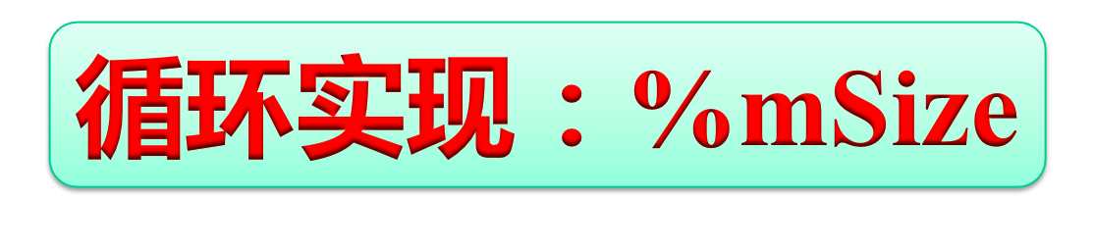
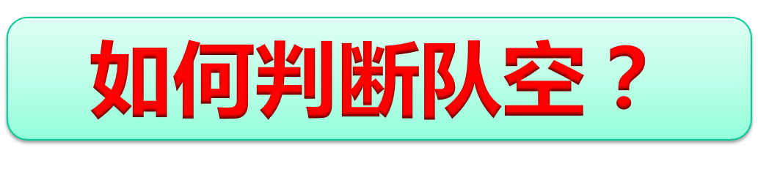
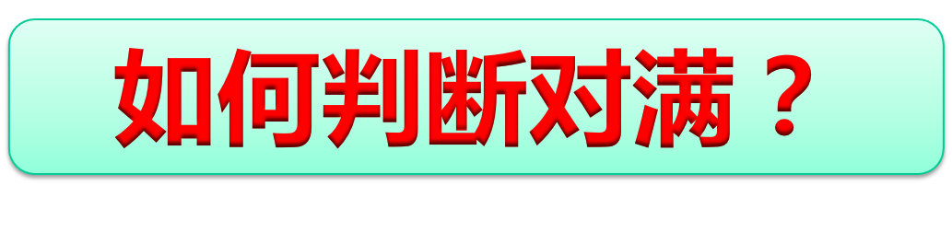
循环队列运行示意图
6
7
front
6
7
front
6
7
front
rear
5
5
A
0
5
A
0
0
B
4
1
4
1
4
C
1
rear
3
2
3
2
rear
3
2
空队列
A入队
B, C入队
6
7
6
7
6
7
rear
G
H
5
5
0
F
0
B
E
B
4
C
1
4
D
C
1
front
front
rear
3
2
rear
3
2
A出队
D,E,F,G,H入队(满队列)

Slide 65
队列的类定义
class arrQueue: public Queue<T> {
  private:
  int mSize; // 存放队列的数组的大小
  int front; // 表示队头所在位置的下标
  int rear; // 表示待入队元素所在位置的下标
  T *qu; // 存放类型为T的队列元素的数组
  public: // 队列的运算集
  arrQueue(int size) { // 创建队列的实例
  mSize = size +1; // 浪费一个存储空间，以区别队列空和队列满
  qu = new T [mSize];
  front = rear = 0;
  }
  ~arrQueue() { // 消除该实例，并释放其空间
  delete [] qu;
  }
}

Slide 66
入队列操作
bool arrQueue<T> :: enQueue(const T item) { // item入队，插入队尾
if (((rear + 1 ) % mSize) == front) {
cout << "队列已满，溢出" << endl;
return false;
}
qu[rear] = item;
rear = (rear +1) % mSize; // 循环后继
return true;
}

Slide 67
出队列操作
bool arrQueue<T> :: deQueue(T& item) { // 返回队头元素并从队列中删除
if ( front == rear) {
cout << "队列为空" << endl;
return false;
}
item = qu[front];
front = (front +1) % mSize;
return true;
}

Slide 68
3.2.2 链式队列
单链表队列：链接指针的方向是从队头指向队尾
队头在链头，队尾在链尾
链式队列在进队时无队满问题，但有队空问题
队空条件： front == rear==NULL
front
rear

Slide 69
队列的类定义
template <class T>
class lnkQueue: public Queue <T> {
private:
int size; // 队列中当前元素的个数
Link<T>* front; // 表示队头的指针
Link<T>* rear; // 表示队尾的指针
public: // 队列的运算集
lnkQueue(int size) { // 创建队列的实例
size = 0;
front = rear = NULL;
}
~lnkQueue() { // 消除该实例，并释放其空间
clear();
}
}

Slide 70
运算集：入队
bool lnkQueue <T> :: enQueue(const T item) { // 入队插入队尾
if (rear == NULL) { // 空队列
front = rear = new Link<T> (item, NULL);
}
else { // 添加新的元素
rear-> next = new Link<T> (item, NULL);
rear = rear ->next;
}
size++;
return true;
}

Slide 71
运算集：出队
// 返回队头元素并从队列中删除
bool lnkQueue <T> :: deQueue(T& item) {
Link<T> *tmp;
if (size == 0) { // 队列为空，没有元素可出队
cout << "队列为空" << endl;
return false;
}
&item = front->data;
tmp = front;
front = front -> next;
delete tmp;
if (front == NULL)
rear = NULL;
size--;
return true;
}

Slide 72
队列的应用
只要满足先来先服务特性的应用均可采用队列作为其数据组织方式或中间数据结构。
调度或缓冲
  消息缓冲器
  邮件缓冲器
  计算机的硬设备之间的通信也需要队列作为数据缓冲
  操作系统的资源管理
宽度优先搜索

Slide 73
顺序队列与链式队列的比较
变种的栈或队列结构
  双端队列：在队首和队尾都可以插入、删除的队列
  双栈：两个底部相连的栈，共享一块数据空间
  超队列：是一种被限制的双端队列，删除操作只允许在
  一端进行，插入操作却可以在两端同时进行
  超栈：是一种插入受限的双端队列，即插入限制在一端而
  删除仍允许在两端进行。

Slide 74
思考题：栈和队列的互模拟
如何用两个栈模拟一个队列？
如何用两个队列模拟一个栈？

Slide 75
再见…
联系信息：
电子邮件：zoulei@pku.edu.cn

